Slide 1
TRƯỜNG PTDTBT TH & THCS MƯỜNG LUÂN
NHIỆT LIỆT CHÀO MỪNG
CÁC THẦY CÔ VỀ DỰ GIỜ
MÔN TIN HỌC LỚP 3
Giáo viên: Đặng Quang Sáng

Slide 2
Thứ Tư ngày 27 tháng 11 năm 2024
TIN HỌC
KIỂM TRA BÀI CŨ
Câu 1: Tư thế nào sau đây là đúng khi sử dụng máy tính ?
A.
B.
C.
D.

Slide 3
Thứ Tư ngày 27 tháng 11 năm 2024
TIN HỌC
Câu 2: Nháy chuột là?
A. Nháy nút trái 1 lần
A. Nháy nút trái 1 lần
B. Nháy nút trái 2 lần liên tiếp
C. Nháy nút phải 1 lần

Slide 4
Thứ Tư ngày 27 tháng 11 năm 2024
TIN HỌC
Câu 3: Nháy đúp chuột là?
A. Nháy nút trái 1 lần
B. Nháy nút trái 2 lần liên tiếp
B. Nháy nút trái 2 lần liên tiếp
C. Nháy nút phải 1 lần

Slide 5
KHỞI ĐỘNG
Sau buổi thực hành đầu tiên, Khoa quan sát thấy có nhiều bạn đặt tay vào hàng phím số, có bạn đặt vào hàng phím chữ, có bạn gõ một tay. Khoa có băn khoăn muốn hỏi thầy giáo cách gõ bàn phím như thế nào cho đúng và nhanh. Chúng ta cùng tìm hiểu với bạn Khoa nhé.

Slide 6
Thứ Tư ngày 27 tháng 11 năm 2024
Tin học
(Tiết 1)
Sách giáo khoa trang: 25

Slide 7
Thứ Tư ngày 27 tháng 11 năm 2024
Tin học
(Tiết 1)
Mục tiêu:
Nhận biết được khu vực chính của bàn phím.
Chỉ ra được khu vực chính của bàn phím và gọi được tên các hàng phím.
Biết cách đặt tay trên bàn phím.

Slide 8
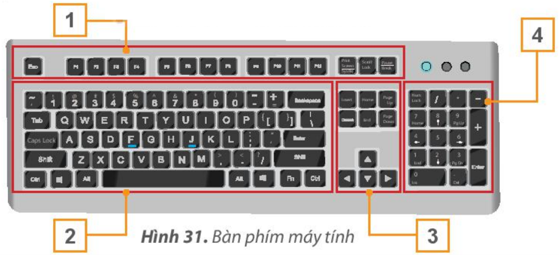
1. BÀN PHÍM MÁY TÍNH
1
Tìm hiểu về bàn phím máy tính
HOẠT ĐỘNG
Quan sát bàn phím và các khu vực của bàn phím ở Hình 31, em hãy chỉ ra khu vực nào có nhiều phím nhất?
Khu vực Chính
Khu vực nhiều phím nhất được gọi là gì?

Slide 9
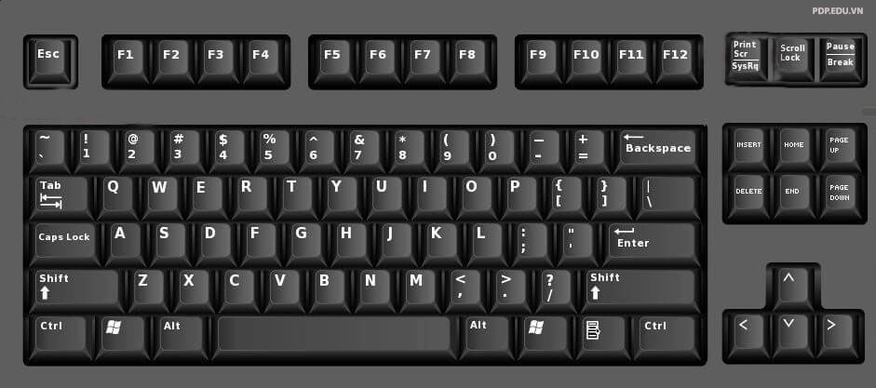
1. BÀN PHÍM MÁY TÍNH
* Khu vực chính của bàn phím gồm mấy hàng phím? Đó là những hàng phím nào?
KHU VỰC CHÍNH

Slide 10
1. BÀN PHÍM MÁY TÍNH
* Khu vực chính của bàn phím gồm mấy hàng phím?
.....................................................................................................................................................................
* Đó là những hàng phím nào?
.....................................................................................................................................................................
..................................................................................................................................................................... .....................................................................................................................................................................
.....................................................................................................................................................................
.....................................................................................................................................................................

Slide 11
1. BÀN PHÍM MÁY TÍNH
* Khu vực chính của bàn phím gồm 5 hàng phím:
1.Hàng phím số
2. Hàng phím trên
3. Hàng phím cơ sở
4. Hàng phím dưới
5. Hàng phím chứa phím dấu cách
KHU VỰC CHÍNH

Slide 12
1. BÀN PHÍM MÁY TÍNH
* Khu vực chính của bàn phím gồm 5 hàng phím:
1. Hàng phím cơ sở
2. Hàng phím trên
3. Hàng phím dưới
4. Hàng phím số
5. Hàng phím chứa phím dấu cách

Slide 13
1. BÀN PHÍM MÁY TÍNH
Hai phím F và J trên hàng phím cơ sở có gì đặc biệt?
Hai phím F và J là 2 phím có gờ, làm mốc cho việc đặt các ngón tay khi gõ phím

Slide 14
1. BÀN PHÍM MÁY TÍNH
* Khu vực chính của bàn phím gồm 5 hàng phím: Hàng phím cơ sở, Hàng phím trên, Hàng phím dưới, Hàng phím số, Hàng phím chứa phím cách
* Cách đặt tay trên bàn phím:
THẢO LUẬN

Slide 15
1. BÀN PHÍM MÁY TÍNH
* Khu vực chính của bàn phím.
* Cách đặt tay trên bàn phím:
THẢO LUẬN
Câu 1: Khi đặt tay trên bàn phím, em đặt tay ở hàng phím nào?
Câu 2: Cách đặt các ngón tay ở vị trí xuất phát?

Slide 16
1. BÀN PHÍM MÁY TÍNH
* Khu vực chính của bàn phím.
THẢO LUẬN
* Cách đặt tay trên bàn phím:
Câu 1: Khi đặt tay trên bàn phím, em đặt tay ở hàng phím nào?
- Em đặt tay lên các phím xuất phát ở hàng phím...........................
Câu 2: Cách đặt các ngón tay ở vị trí xuất phát?
+ Hai ngón trỏ đặt lên hai phím ..............., các ngón còn lại đặt ở vị trí các phím tiếp theo trên hàng phím...................
+ Hai ngón cái đặt lên phím .............

Slide 17
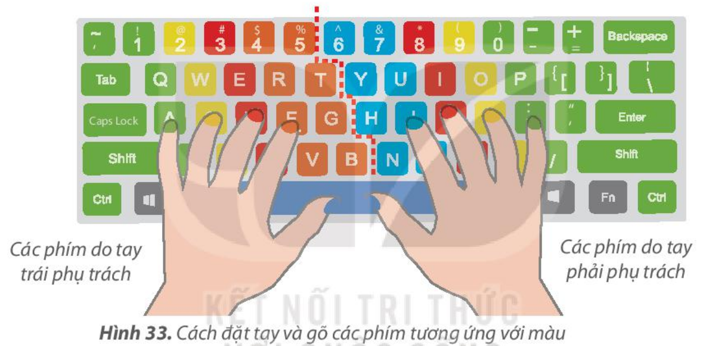
1. BÀN PHÍM MÁY TÍNH
* Cách đặt tay trên bàn phím:
- Em đặt tay lên các phím xuất phát ở hàng phím cơ sở
- Cách đặt tay ở vị trí xuất phát:
+ Hai ngón trỏ đặt lên hai phím F và J, các ngón còn lại đặt ở vị trí các phím tiếp theo trên hàng phím cơ sở.
+ Hai ngón cái đặt lên phím cách.

Slide 18
THỰC HÀNH ĐẶT TAY TRÊN BÀN PHÍM

Slide 19
- Để gõ nhanh và chính xác mỗi ngón tay chỉ phụ trách gõ một số phím nhất định.
- Mỗi khi gõ xong, em đưa ngón tay về vị trí xuất phát trên hàng phím cơ sở.

Slide 21
2
1
3
5
4

Slide 22
Bàn phím máy tính có mấy khu vực ?
A. 2
B. 3
C. 4

Slide 23
Khu vực nào là khu vực chính và có nhiều phím nhất?
A. Khu vực số 1
B. Khu vực số 2
C. Khu vực số 3

Slide 24
Hai phím có gờ là phím nào?
A. F và J
B. G và H
C. A và L

Slide 25
Khi bắt đầu gõ bàn phím thì em đặt tay ở hàng phím nào?
A. Hàng phím trên
B. Hàng phím dưới
C. Hàng phím cơ sở

Slide 26
Hai phím có gờ trên bàn phím dùng để đặt hai ngón tay gì?
A. Ngón trỏ
B. Ngón tay cái
C. Ngón áp út

Slide 27
Đâu là cách đeo khẩu trang đúng?
A.
B.
C.

Slide 28
Khu vực chính gồm: hàng phím số, hàng phím trên, hàng phím cơ sở,
hàng phím dưới và hàng phím chứa phím dấu cách.
Mỗi ngón tay gõ đúng các phím phụ trách. Khi gõ xong,
đưa ngón tay về vị trí xuất phát trên hàng phím cơ sở.

Slide 29
L
L
LOVE
TẠM BIỆT VÀ HẸN GẶP LẠI
G
PIRCE
L
S
T
H
L

